Slide 1
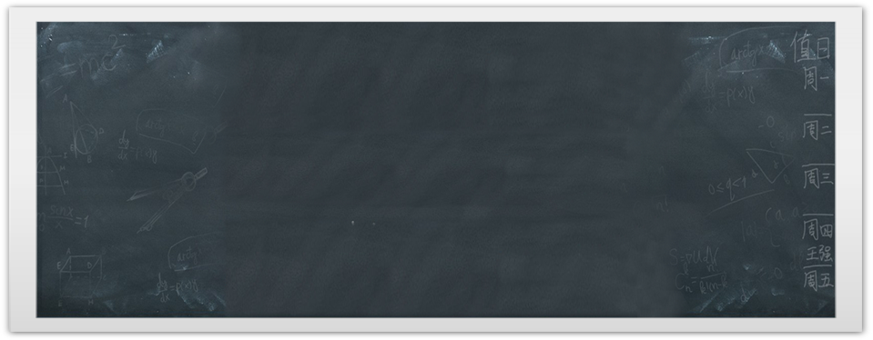






MÔN HÓA HỌC 10
GIÁO VIÊN NGUYỄN THỊ HÒA
TRƯỜNG THPT BẮC THĂNG LONG

Slide 2



Bài 17
BIẾN THIÊN ENTHALPY TRONG
CÁC PHẢN ỨNG HÓA HỌC (Tiết 1)

Slide 3


Slide 4

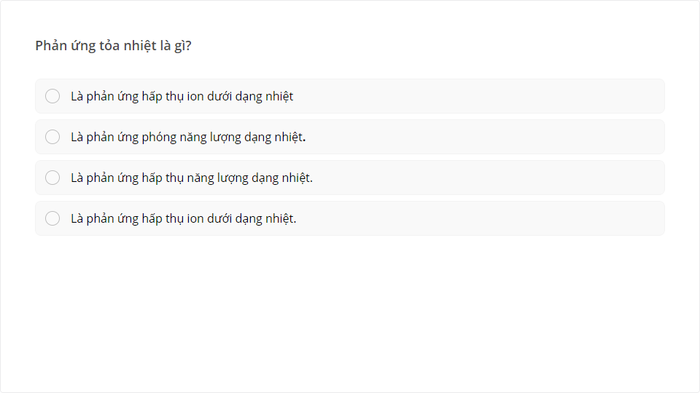
Quiz
Click the Quiz button to edit this object

Slide 5
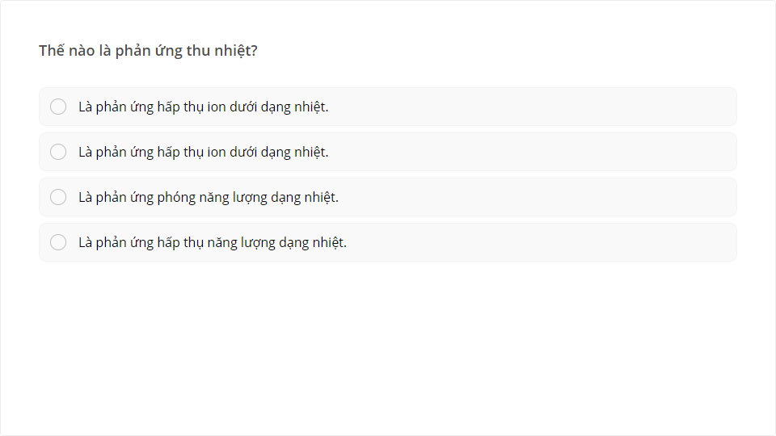
Quiz
Click the Quiz button to edit this object

Slide 7
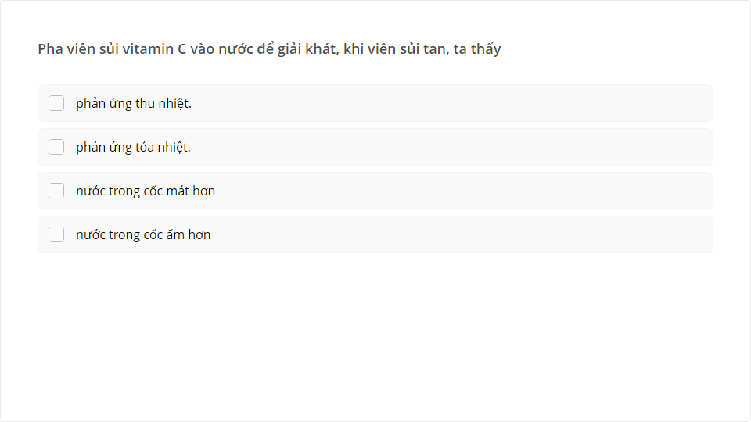
Quiz
Click the Quiz button to edit this object

Slide 9
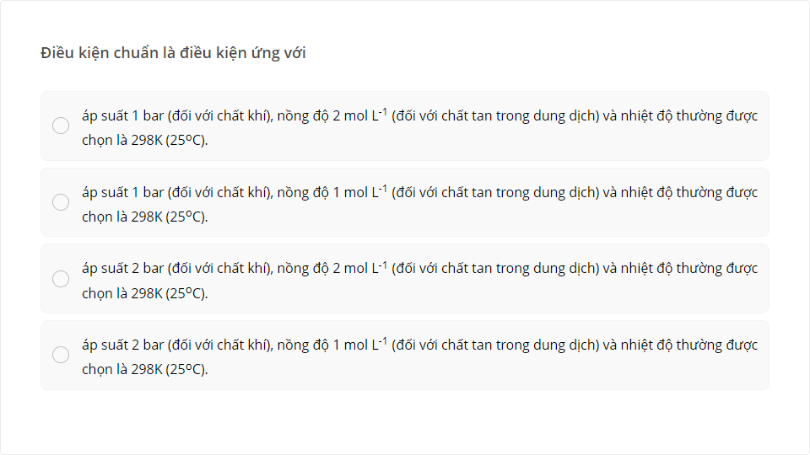
Quiz
Click the Quiz button to edit this object

Slide 10
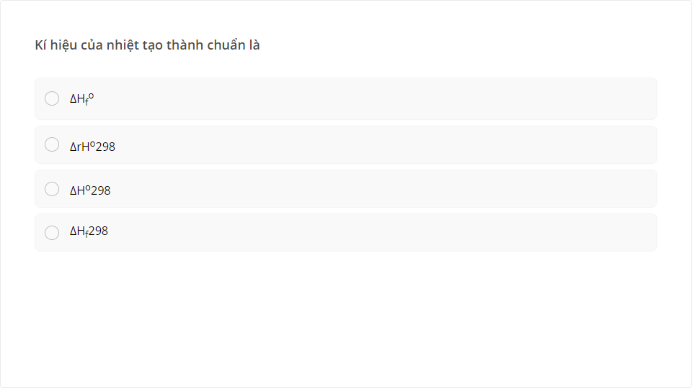
Quiz
Click the Quiz button to edit this object

Slide 11
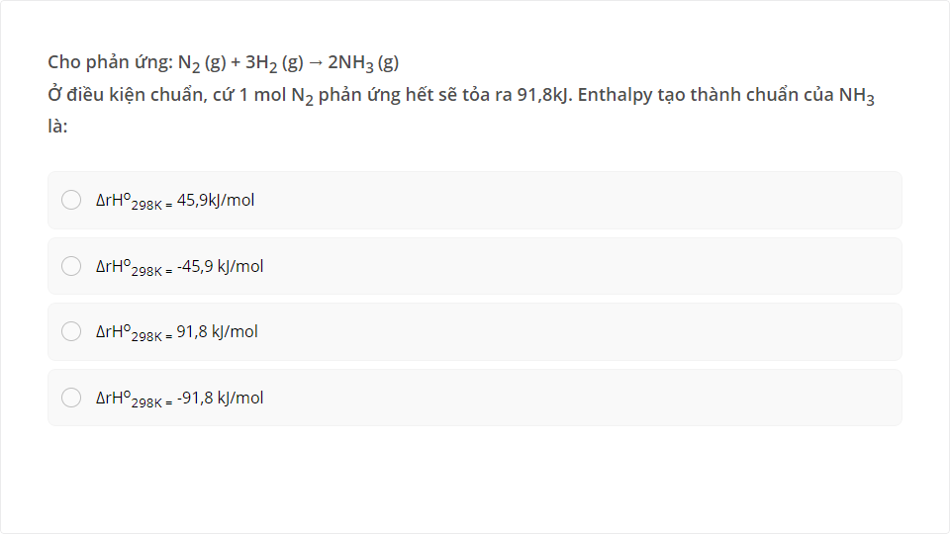
Quiz
Click the Quiz button to edit this object

